Slide 1

Муниципальное автономное дошкольное образовательное учреждение детский сад «Планета детства»
«ИСПОЛЬЗОВАНИЕ МАЛЫХ ФОЛЬКЛОРНЫХ ФОРМ
В ПРОФИЛАКТИКЕ РЕЧЕВЫХ НАРУШЕНИЙ У ДЕТЕЙ МЛАДШЕГО ДОШКОЛЬНОГО ВОЗРАСТА»
Автор: Медникова К.Б. – учитель-логопед

Slide 2

«…Русские песни, предания, пословицы,…. наконец русские сказки – без сомнения заслуживают большого внимания: они память нашего давно минувшего, они – хранилище русской народности».
Н.А. Некрасов

Slide 3
НОРМАТИВНЫЕ ДОКУМЕНТЫ
Духовно – нравственное воспитание формируется с учётом новых требований к организации воспитательно-образовательного процесса, которые отражены в нормативных документах:
Федеральный закон «Об образовании в РФ»;
Концепция модернизации Российского образования;
Федеральный государственный образовательны стандарт дошкольного образования;
Примерная общеобразовательная программа воспитания,
обучения детей дошкольного возраста;
Программа Филичевой Т.Б., Чиркиной Г.В. «Воспитание и
обучение детей дошкольного возраста с фонетико-
фонематическим недоразвитием»;
Примерная адаптированная основная образовательная
программа для дошкольников с тяжелыми нарушениями
речи под ред. Л.В. Лопатиной;
Программа по духовно – нравственному воспитанию
«Тропинка добра»

Slide 4

Фольклор – народное творчество: совокупность народных обрядовых действий. (С.И.Ожегов)

Slide 5
АКТУАЛЬНОСТЬ использования малых фольклорных форм в работе с младшими дошкольниками
Русский фольклор – одно из действенных и ярких средств, таящий огромные возможности. Знакомство с народными произведениями обогащает чувства и речь малышей,
формирует отношение к окружающему
миру, играет неоценимую роль во
всестороннем развитии.

Slide 6
Цель: помочь каждому ребенку обрести любовь к родному языку, к творчеству, к своей Родине
Задачи:
познакомить младших дошкольников с фольклорными произведениями
вызвать радость общения с образным, выразительным языком произведений
воспитывать любовь к родному языку, чувство прекрасного
окружить детей теплотой добрых чувств

Slide 7
МАЛЫЕ ФОЛЬКЛОРНЫЕ ФОРМЫ
Пестушка – происходит от русского слова «пестовать», то есть нянчить, холить, лелеять. Это очень короткий напев в стихотворной форме, которым взрослый сопровождает действия ребенка, которые он совершает в самом начале детства.
Потешка – песенка-приговорка, обязательно сопутствующая игре с пальцами, руками и ногами ребенка, призванная развивать его. Такие жанры фольклора призваны пробудить ребенка к действию.
Прибаутка (от слова баять – то есть рассказывать) – короткая, стихотворная, веселая история,
рассказываемая взрослым ребенку.

Slide 8
МАЛЫЕ ФОЛЬКЛОРНЫЕ ФОРМЫ
Пословицы – малые формы народного поэтического творчества, облаченные в краткие изречения, несущие обобщенную мысль, вывод с дидактическим и поучительным уклоном.
Заклички – один из видов закликательных песен.
В них отражен крестьянский уклад: обращение к природе с просьбой дать богатый урожай, для себя – просьба здоровья, счастья, богатства.
Нелепицы – стишки, содержанием которых является заведомая небывальщина, нелепость. Данные произведения способствуют развитию чувства юмора, удовлетворяют потребность в смехе, веселье, радости.

Slide 9
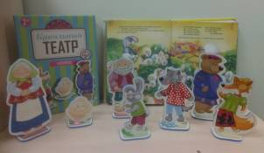
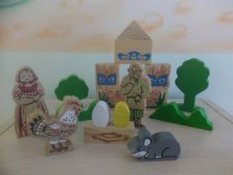
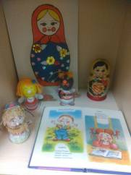
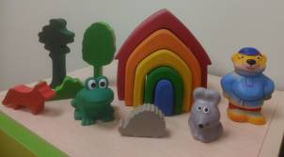
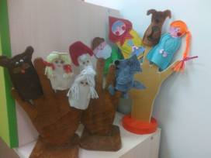
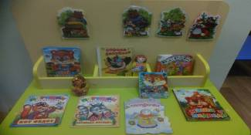
РАЗВИВАЮЩАЯ ПРЕДМЕТНО _ ПРОСТРАНСТВЕННАЯ СРЕДА

Slide 10
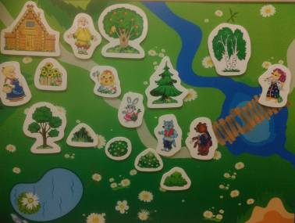
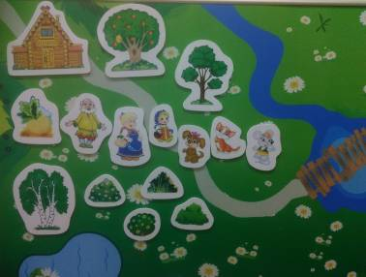
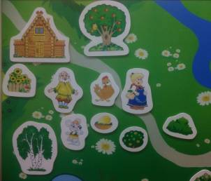
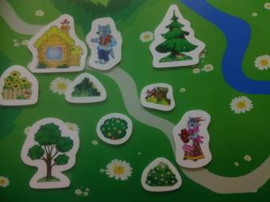
ИЗ ОПЫТА РАБОТЫ

Slide 11
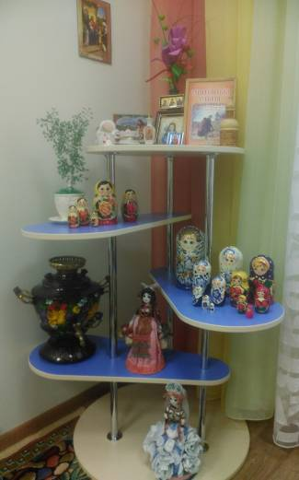
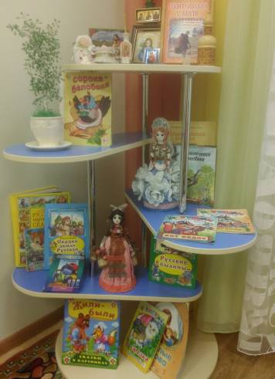
ИЗ ОПЫТА РАБОТЫ

Slide 12
ВЗАИМОДЕЙСТВИЕ С ВОСПИТАТЕЛЯМИ И РОДИТЕЛЯМИ
Анкетирование
Беседы
Консультации
Мастер – классы
Буклеты

Slide 13








МЕТОДИЧЕСКОЕ ОБЕСПЕЧЕНИЕ

Slide 14
ИНФОРМАЦИОННЫЕ ИСТОЧНИКИ:
Аникин В.П. Русские народные пословицы, поговорки, загадки, детский фольклор. – М.: Учпедгиз, 1957. – 240с.
Аполлонова Н.А. Приобщние дошкольников к русской национальной культуре // Дошкольное воспитание. – 1992.- № 5-6. с. 5 – 8.
Галанина Н.А. Использование устного народного творчества в коррекции речевых нарушений у детей дошкольного возраста // Дошкольная педагогика. – 2008.- № 5. – с. 32-37.
Князева, О.Л. Приобщение детей к истокам русской народной культуры: Программа.Учеб.-метод. пособие / О. Л. Князева, М. Д. Маханева. – 2-е изд., – СПб.: Детство-Пресс, 1998. – 300 с.
Орлова Н. Использование пословиц и поговорок в работе с детьми // Дошкольное воспитание. – 1984.- № 4. с. 8 - 11.
Усова А.П. Русское народное творчество в детском саду. – М.: Просвещение, 1972. – 78с.
Федорова Г.Н. На золотом крыльце сидели: Игры, занятия,
частушки, потешки для детей дошкольного возраста. –
СПб.: Детство – Пресс, 2003. 0 128с.
Интернет - ресурсы

Slide 15
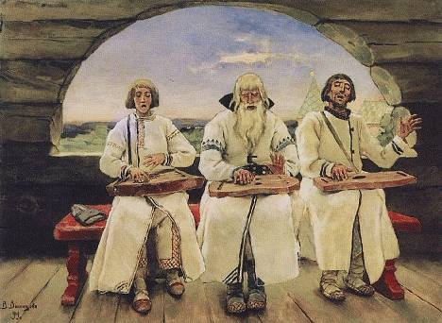
СПАСИБО ЗА ВНИМАНИЕ!

